Slide 1
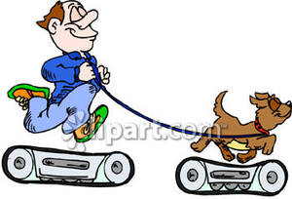
מרתון חקלאות
כלבים 2017

Slide 2
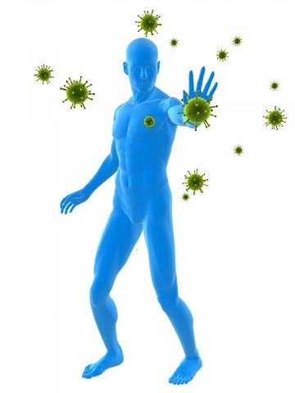

המערכת החיסונית
מבנה מערכת החיסון:
קו הגנה ראשון – "מחסום" בלתי ייחודי המונע את חדירת המזהמים לגוף. מנגנון זה הוא מחסום פיזי המצוי באזורי הגוף שבהם יש מגע עם העולם החיצון, והוא מונע את כניסת הגורמים החיצוניים ללא הבחנה ביניהם – עור, זעה, רקמות ריריות, ריסים, הפרשות...
קו הגנה שני – מנגנון הפועל רק לאחר פלישת גורם זר. במנגנון זה פועלים התאים הלבנים- הפגוציטים אשר נמצאים בעיקר מתחת לפתחי הגוף והעור ובולעים כל גוף זר הנקרא בדרכם – מערכת הגנה לא ייחודית.
קו הגנה שלישי – התכונות המיוחדות לקו זה הן : מערכת הגנה ייחודית וזיכרון חיסוני.

Slide 3
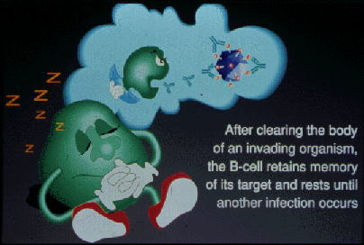
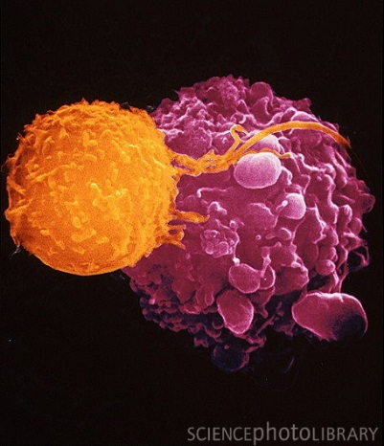
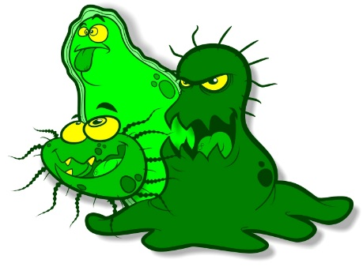
אנטיגן – חומר זר הנכנס לגוף וגורם ליצירת נוגדנים.
נוגדנים – חלבונים המיוצרים על ידי הלימפוציטים מסוג B (תאים המייצרים חלבונים הנקראים נוגדנים ומהווים 20% מכלל התאים הלבנים), בעלי שתי זרועות וגוף. לנוגדן יש יכולת להיקשר בצורה ייחודית לגורמים זרים בגוף. כל סוג ספציפי של נוגדן מיוצר על ידי סוג ספציפי של תאי B.
זיכרון חיסוני – מאפשר למערכת החיסון להתבטא בצורה מתוגברת בעקבות חשיפה חוזרת לאותו אנטיגן. החיסון יוצר זיכרון חיסוני על ידי הזרקת חיידק או וירוס מומת או מוחלש וגרום לכך שהמערכת החיסונית תפתח נוגדנים וזיכרון חיסוני כנגד אותו גורם מוזרק (לדוגמא – שפעת, כלבת).

Slide 4
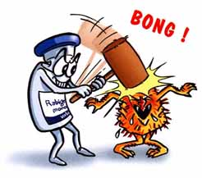
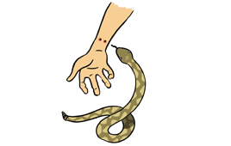
חיסונים
חיסון פעיל (אקטיבי) - מטרת החיסון לייצר בגוף נוגדנים וזיכרון חיסוני על מנת שהגוף יהיה מוגן מפני מחלה עתידית (חיסון לשפעת, טטנוס, כלבת)
חיסון סביל (פסיבי) – החיסון מורכב מנוגדנים ספציפיים המוזרקים לגוף. זהו חיסון הניתן במצבים דחופים,. הנוגדנים נגד ארס. בחיסון סביל לא מתפתח זיכרון חיסוני. (כמו לאחרת הכשת נחש)

Slide 5
מחלות המערכת החיסונית
מושגים בסיסיים:
מחלות זיהומיות – (שפעת, דיזנטריה) – מחלות שמקורן ביצורים זרים הפוגעים במערכות שונות בגוף, כאשר המערכת החיסונית לקויה.
היצורים הפולשים נקראים פתוגנים (פתוגניות-רמת האלימות של חיידק כלשהו), והם מנצלים את הגוף הפונדקאי. פלישתם עלולה לגרום לפצעים, דלקת, נמק ואובדן איבר מזוהם. תגובת הגוף היא דלקת.

Slide 6
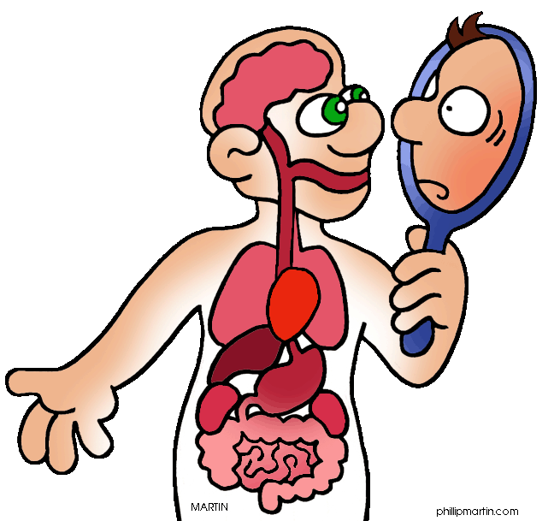
מחלות תזונתיות – השמנת יתר, הרעלת ויטמינים או מחסור במזון.
מחלות מטבוליות – נחלקות לשניים ומתקיימות כאשר:
א. קיים מחסור בקליטת חומרים חיוניים – אנמיה.
ב. אין פירוק של החומרים בגוף – סכרת .
מטבוליזם – קליטת חומרים מהסביבה, עיבודם, הפקת אנרגיה ופליטת הפסולת. מחלה מטבולית נובעת מבעיה מטבולית (בחילוף החומרים). כתוצאה מבעיה זו קיים מחסור בתרכובת מסוימת בגוף, או שהגוף אינו מסוגל לפרק תרכובת מסוימת.

Slide 7
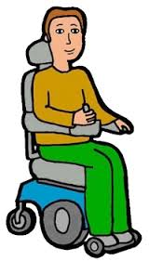
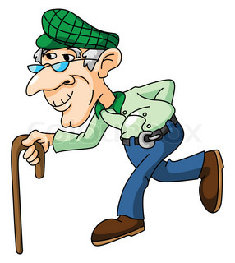
מחלה ניוונית – (פרקינסון, טטנוס) – ניוון מערכת העצבים.
מחלה כרונית – פגיעה בגוף יצור חי הגורמת לתפקוד לקוי. מחלות כרוניות עלולות להיגרם מגורם פנימי – פגם גנטי או שינוי כרוני בגוף, או כתוצאה מגורמים חיצוניים – חיידקים, נגיפים, טפילים (איידס).

Slide 8
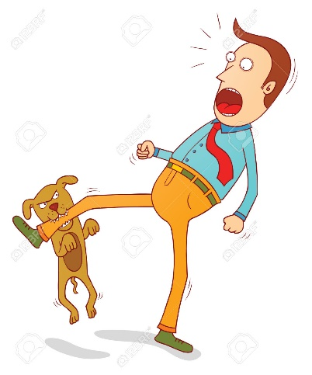
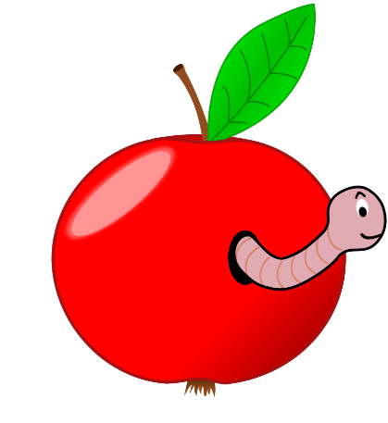
מחלות טפיליות – (תולעים) – מחלות שנגרמות כאשר יצורים מסוג אחד חיים בתוך יצור אחר, ממנו הם משיגים מזון או חומרים החיוניים לקיומם. הטפיל יכול להמית את הפונדקאי.
מחלה זואונוטית – (שפעת העופות, הפרה המשוגעת, כלבת, שרטת החתול, סלמונלה, קדחת) – מחלה המועברת מבע"ח לבני אדם ולהפך. אלו הן מחלות מדבקות שנגרמות על ידי טפילים. ההדבקה מתבצעת ע"י מגע עם הפרשות נוזלי גוף בע"ח, דרך האוויר, המזון, המים.

Slide 9

המחלה יכולה להיות:
א. גלויה באדם וסמויה בבעל החיים
ב. סמויה באדם וגלויה בבעל החיים
ג. גלויה באדם ובבעל החיים
.

Slide 10

קבוצות סיכון
אוכלוסייה הבאה במגע קרוב בע"ח , אנשים העובדים עם בע"ח.
מצבים המאפשרים העברה של מחלות זואונוטיות-
חיים משותפים בסביבה הביתית או התעסוקתית.
אוכלוסיות נודדות או מזדמנות של בעלי חיים.
כניסה לטריטוריה של בעלי חיים.
מגע או שימוש במוצרים מן החי.
מצבי משבר: תברואה ירודה, אסונות טבע, מלחמה

Slide 11

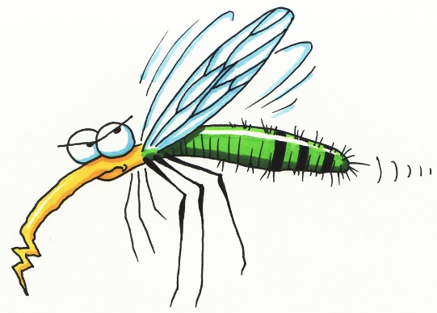
* הדבקה: זוהי היכולת של המחלה להתפשט בין יצורים שונים בעיקר כאשר המחלות נגרמות ע"י אורגניזם זר. יכולת ההדבקה תלויה במוקד המחלה (לדוגמא: גרון מאוד מדבק).
א. צורת הדבקה:
ישירה –במגע ישיר (איידס).
עקיפה – (מלריה, יתושים, צואה).
ב. רמת הדבקה: תלויה ביכולת הנגיף לשרוד במעבר מגוף לגוף.

Slide 12
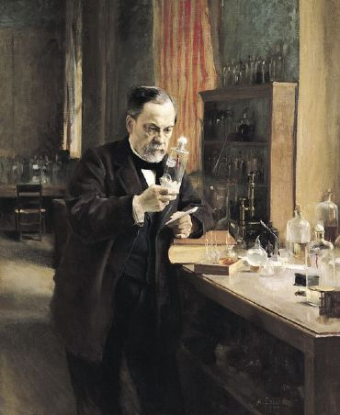
* טיפול תרופתי: אנטיביוטיקה – מיוצרת באופן טבעי ע"י פטריות חיידקים ויצורים אחרים. האנטיביוטיקה הידועה ביותר היא פניצילין.

Slide 13
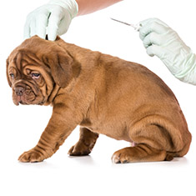
שגרת חיסונים לגור
6 שבועות – חיסון משושה I + טיפול נגד תולעים
9 שבועות – חיסון משושה II + טיפול נגד תולעים
12 שבועות – חיסון כלבת + שבב (ע"פ חוק הכלבת)
14 שבועות – חיסון משושה III + טיפול נגד תולעים

Slide 14
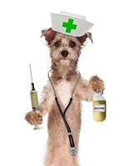
שגרת חיסונים לכלב בוגר
כל שנה- כלבת- חובה- קטלנית וזואונוטית
כל שנה- חיסון משושה: פרוו, כלבלבת, 2 חיסונים נגד עכברת,דלקת כבד נגיפית, שעלת
כל חצי שנה- טיפול נגד תולעים עגולות ושטוחות. כל 3 חודשים- טיפול מונע נגד תולעת הפארק
כל 3 חודשים- טיפול מונע נגד תולעת הפארק

Slide 15
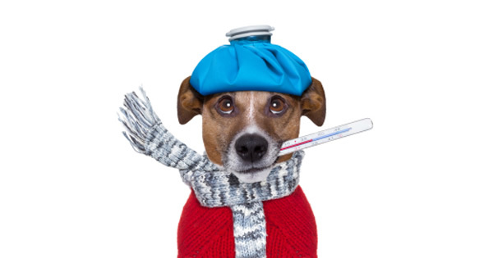
מדדים - חום
מדד תקין בכלב בוגר במנוחה- 38-39 מעלות (סכנה ב-41 מעלות)
דרך בדיקה-מדחום לפי הטבעת מחוטא ומשומן, מדחום מיוחד לאוזן
דגשים- טמפרטורת החדר מצב מנוחה רצוי 2 אנשים

Slide 16
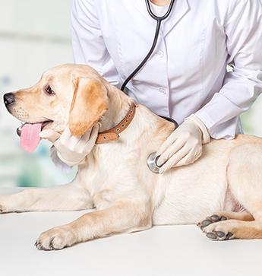
מדדים - נשימה
מדד תקין בכלב בוגר במנוחה- 15-30 נשימות בדקה
דרך בדיקה-השכבת הכלב על הגב אוזן מעל הפה, יד על הבטן ספירת מס' נשימות ב-30 שניות והכפלה ב-2. בדיקת טיב נשימה או סטטוסקופ
דגשים- טמפרטורת החדר מצב מנוחה רצוי 2 אנשים

Slide 17
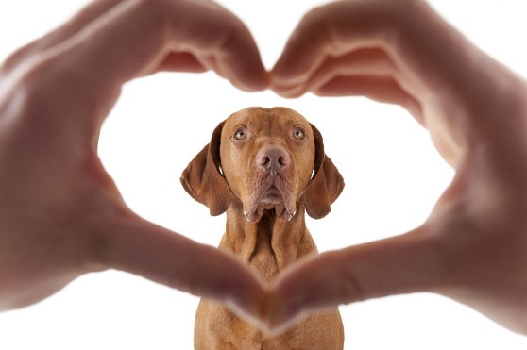
מדדים - דופק
מדד תקין בכלב בוגר במנוחה- כלבים גדולים: 70-90 פעימות בדקה כלבים קטנים: 100-120 פעימות בדקה
דרך בדיקה-שתי אצבעות (אמה ואצבע) על עורק בירך הפנימית אחורית. ספירת מספר פעימות ב-30 שניות והכפלה ב-2. או סטטוסקופ
דגשים- טמפרטורת החדר מצב מנוחה רצוי 2 אנשים

Slide 18
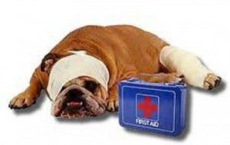
סימני מחלה
  מראה ירוד, אפאטיה, חוסר פעילות.
  הקאות, שלשולים, עצירות.
  שינויים בתיאבון או בצריכת מים, איבוד משקל.
  הפרעות בנשימה, שיעול.
  הפרשות מן העיניים.
  דימומים.
  גירוד, ליקוק, ניעור הראש, התקרחות.
  נפיחות או פציעה.
  צליעה.
  קשיים במתן שתן, או השתנה מרובה.
  הפרשות מאיברי המין.
  עוויתות, התמוטטות
  מדדים לא תקינים

Slide 19
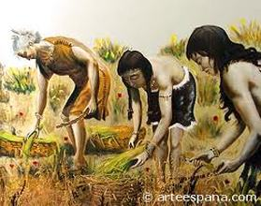
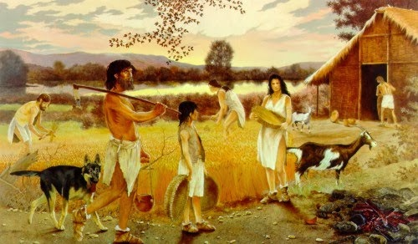
מבוא לחקלאות
המהפכה החקלאית הראשונה-
מעבר מנוודות, ציד וליקוט למגורי קבע, לחקלאות ולמרעה דוגמא לביות צמחים ובעלי חיים:
ביות חיטת הבר- הזן המקורי התאפיין בזרעים שבבשלותם התנתקו מהצמח ועפו עם הרוח. רק הזרעים החזקים שנשארו צמודים לגבעול נאספו. אנשים בחרו זנים שבהם הזרעים הבשלים נשארים אחודים עם הגבעול.
בני האדם דאגו וטיפלו בבעלי החיים המוצלחים ביותר ואילו את האחרים אכלו או שיחררו בחזרה אל הטבע. הבחירה של בעלי החיים המוצלחים נמשכה אלפי שנים, וכך בעלי חיים שהאדם בחר, גידל וטיפח, נעשו במשך הזמן שונים מחיות הבר. תהליך זה נקרא ביות של בעלי חיים

Slide 20
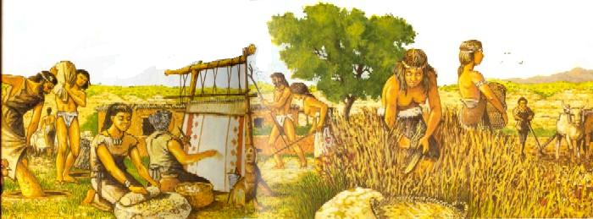
המהפכה החקלאית השנייה
שימוש משני בתוצרת בעלי החיים
החלו להשתמש בבע"ח למשא, צמר, חלב, גבינות וחמאה ולא רק לבשר. ענף הצייד איבד מחשיבותו.

Slide 21
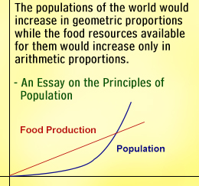
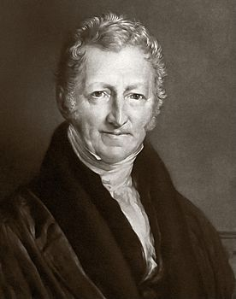
תומס רוברט מלתוס
ב- 1798 מוציא את מאמרו "על עקרון האוכלוסייה". בו טען כי אוכלוסיית העולם מכפילה עצמה כל הזמן, בעוד ייצור המזון גדל לאט הרבה יותר. והתוצאה תהיה צמצום משמעותי של מזון לכל אדם.
משמעות הדבר : קטסטרופה ורעב גדול אשר בסופו של דבר יובילו לצמצום האוכלוסייה. דבר אשר לא התרחש.

Slide 22
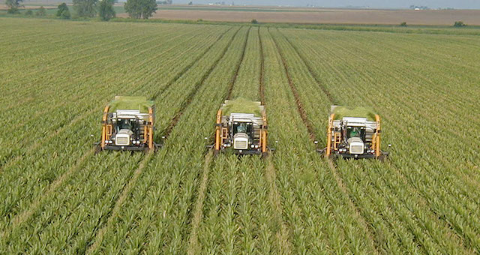
המהפכה הירוקה
התקדמות בפיתוחים טכנולוגים בחקלאות
מהפכה בתחום החקלאות. מטרתה: הגדלת התפוקה ע"י הכנסת זנים חדשים, משופרים.
משמעותה: הכנסת זנים משופרים ומיכון מתקדם לחקלאות .

Slide 23
תרומת "המהפכה הירוקה"
חידושים בתחום הצומח:
מיכון מודרני ברמה טכנולוגית גבוהה-טרקטורים, מכונות זריעה, שיטות השקיה מתקדמות : טפטפות, השקייה ממוחשבת .
עמידות גידולים בפני מחלות על ידי הדברה ודישון בחומרים כימיים וביולוגיים שונים .
הנדסה גנטית - פיתוח זנים חדשים לשיפור תכונות: הגברת עמידות למחלות ומזיקים, למכות קור / חום, חיי מדף ארוכים יותר, שיפור הטעם, שינוי גודל וצורת היבול, וגידול התנובה.

Slide 24
בתחום החי- השבחת חיות משק
ייצור מזון באיכות גבוהה לבעלי החיים (השפעת איכות המזון וסוגו על ייצור תוצרת ).
הנדסת מבנים ליצירת תנאי גידול מיטביים לבעלי חיים (בקרת טמפ'
ומזון).
3. מעקב אחר מחלות וחיסון.
4. מיכון ברמה טכנולוגית גבוה (חליבה, איסוף ביצים אוטומטי).
5. אמצעים לשימור תוצרת חקלאית לאורך זמן, בתי קירור, חושך.
6. אמצעים מבוקרים ומהירים להובלת התוצרת החקלאית .

Slide 25
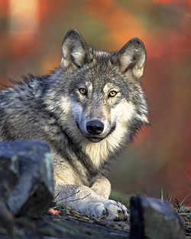
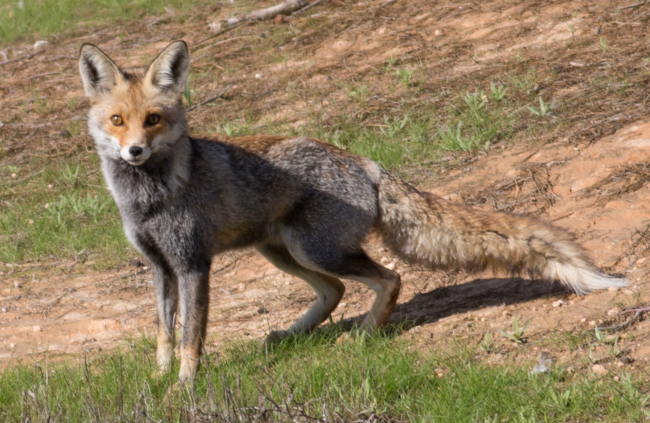
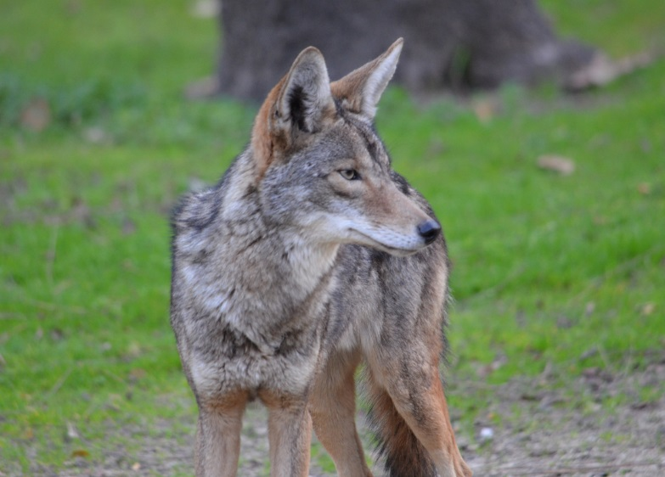
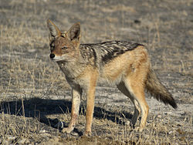
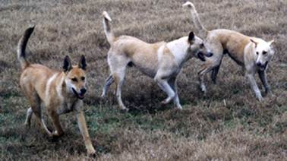
אבולוציה והתפתחות הכלב מתקופות קדומות ועד ימינו
כלביים (Canidan).
זאבים
שועלים
תנים
קויוטים
כלבי הבר
כלב הבית המבויית

Slide 26
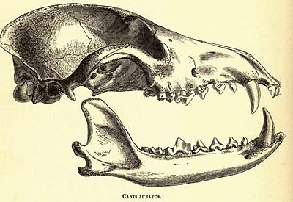
תכונות משותפות למשפחה
ראש צר וארוך
הרבה שיניים
לסת ארוכה.
שיני הלחי מותאמות לחיתוך וגם לגריסה של מזון מהחי וגם מהצומח.
המבנה מאפשר להתפשט לאזורים נרחבים ולשרוד מגוון בתי-גידול (מדבריות, ג'ונגלים, קטבים או יערות הרריים).

Slide 27
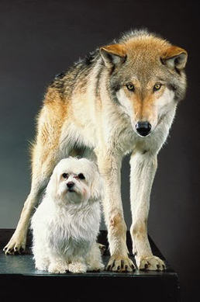
תכונות משותפות לזאב
מבנה ההיררכי שקיים בלהקת כלבים
מהמבנה הפיזיולוגי: הצבעים והצורה .
לכלב ולזאב יש 78 כרומוזומים
מספר שניים זהה. החבאת מזון בתוך האדמה ל"שעת הצורך".
הטלת שתן במקומות רבים ( הזאב מסמן כך את הדרך למאורה).
חפירה בקרקע
ניעור חפצים מצד לצד כדי להפריד את נתחי הבשר שצד או לשבירת המפרקת של בע"ח שצד.
יללות ממושכות לתקשורת והכרזת טריטוריה.
התפלשות באדמה
נאמנות לקבוצה ( אצל הכלב המבוית הנאמנות היא לבעל הבית).

Slide 28
מטרות גידול כלבים בארץ והעולם:
שמירה- כולל אבטחת אישים ואירועים, שמירה וכינוס צאן ובקר.
שרות צבאי- למשל, בצה"ל למטרת איתור חומרי נפץ, מעקב אחר מחבלים
נשיאת משאות (מזחלות)
צייד
חילוץ והצלה- בשירות המשטרה וכוחות חילוץ והצלה: איתור (חומרים, ניצולים, נעדרים),תקיפת פושעים
נחייה (עיוורים)
טיפול במסגרות חינוך מיוחד –לילדים בעלי נכויות ובעיות רגשיות והתנהגותיות. הכלבים משמשים כ"מתווכים" חברתיים המקלים על יצירת קשר עם ילדים.
ספורט ומחמד- תחרויות ספורט, תערוכות, כלבי בית.

Slide 29
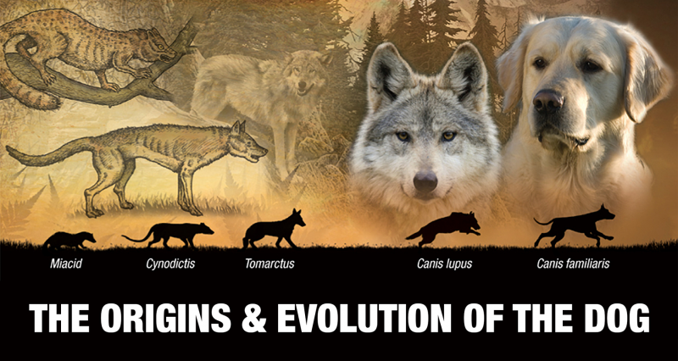
מסלול האבולוציה
שלב | הערכת זמן | השינוי
1 | לפני 30-40 מיליון שנה | דמויי-כלב
2 | לפנ 1,000,000 שנה | הופעת בע"ח דמויי זאבים
 | לפני 400,000 שנים | מאובנים של זאב ואדם נמצאו זה לצד זה.
3 | לפני 30,000-40,000 שנה | ביות הכלב, נמצא קבר אדם קדמון עם כלב. בעקבות מעבר למגורי קבע התפתחו 4 טיפוסי כלבים כלבי השפיץ, הדינגו, המאסטיף והגרייהאונד
4 | לפני 2,000 שנה | נמצא מאובן של כלב עם קולר מעיד על הכלב ככלב שמירה
5 | לפני 500 שנה | הרבעה וטיפוח מכוון של כלבים ע"י האדם

Slide 30
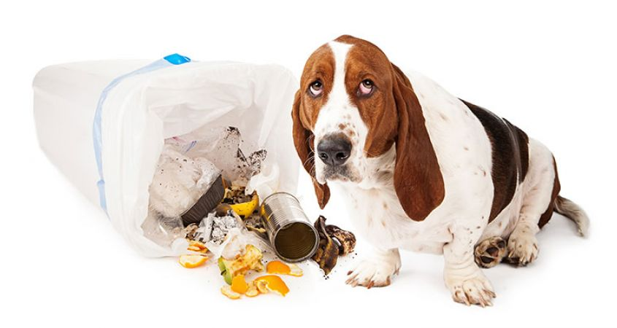
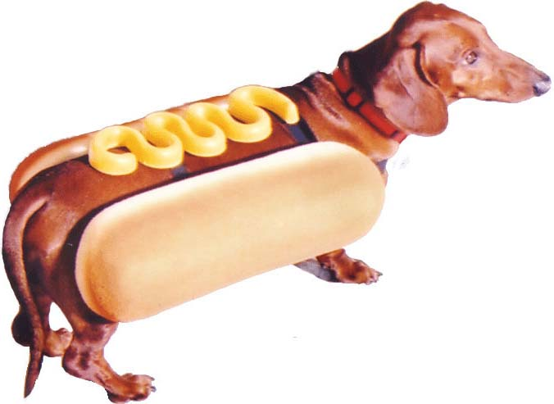
השערות לביות
ההשערה הראשונה- כלבים שימשו כטרף לאדם. ייתכן שבדרך של צייד תפסו בני-האדם גורי כלבים לאחר שצדו את הוריהם ואלו הסתגלו לחברת האדם.
ההשערה השנייה- להקות כלבים נעו מסביב לבני-האדם וניזונו משאריות מזון. כך, גורי כלבים, הניתנים להחתמה ונוטים לקבל את בני האדם כחברים בלהקה, יצרו קשר עם האדם. באופן זה, כלבים מבויתים למחצה הצטרפו לצייד, הציגו יכולות הרחה ועיקוב אחר בע"ח ויכולות שמירה מפני סכנה מתקרבת.

Slide 31

גווני אופי וגורמים נוספים משפיעים על התנהגות הכלב
אופי מוצק – עמידות הכלב בפני הפרעות שליליות של החברה. אופן התגובה על חוויה שלילית.
מנהיגות – נכונות לקבל מרות אדם כמנהיג הלהקה. כלב נהיג נוח לאילוף. כלב נהיג מידי יפעל גם בניגוד לחושיו.
אופי קשה – כלב בעל דומיננטיות מוגברת ,עיקש וקשה לנהיגות.
אופי רך – כלב בעל דומיננטיות נחותה, קל לנהיגות.
התמדה – דבקות במשימה / מטרה , התמדה דורשת פיתוח ועבודה.
אומץ – היכולת והנכונות לעמוד בסכנה, למרות שאפשר לברוח.

